Slide 1
Webpack, Angular overview
Information Technology Video Developer Network http://itvdn.com

Slide 2
Что такое сборка модулей
Сборка модулей — это просто процесс склеивания группы модулей (и их зависимостей) в один файл (или группу файлов) в правильном порядке.

Slide 3



Bundlers

Slide 4

Angular
Angular is a platform that makes it easy to build applications with the web. Angular combines declarative templates, dependency injection, end to end tooling, and integrated best practices to solve development challenges. Angular empowers developers to build applications that live on the web, mobile, or the desktop

Slide 5
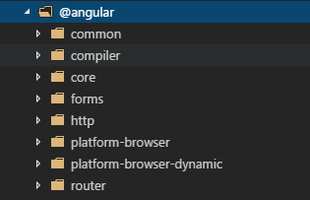
Основные пакеты
Core
Compiler
Common
Forms
Http
Platform Browser
Platform Browser Dynamic
Router

Slide 6
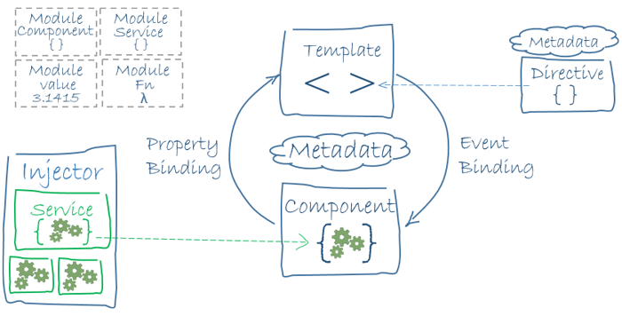
Архитектура Angular
Modules
Components
Directives
Services
Pipes

Slide 7
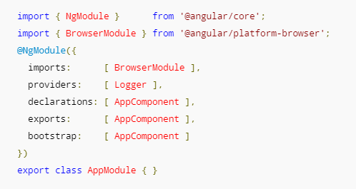
Модули
declarations – классы представления модуля. Существует 3 типа: components, directives, pipes.
exports – набор деклараций классов которые будут доступны в других модулях.
imports – набор других модулей, классы которых нужни в текущем модуле.
providers – дает возможность использовать сервисы глобально в модуле.
bootstrap – главный компонент (root). Должен устанавливаться в главном модуле.

Slide 8
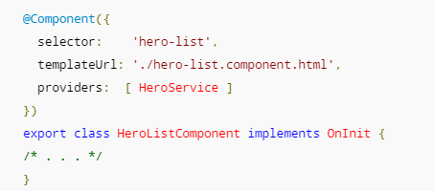
Компоненты
Представление части отображения на странице.
Взаимодействует с отображением.

Slide 9


Директивы
Позволяет проводить манипуляции с разметкой.
Компонент является по сути расширением директивы.
Существует 2 типа директив: структурные и атрибутивные

Slide 10
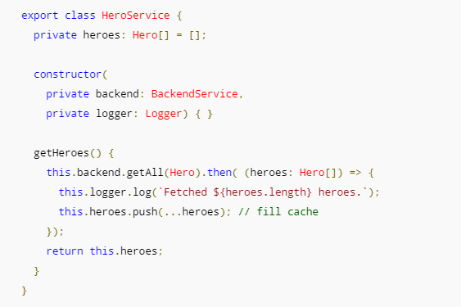
Сервисы
Являются обычным классом, декорированным атрибутом @Injectable().
Могут связывать 2 разных компонента.
Являются хорошим местом хранения бизнес логики.

Slide 11
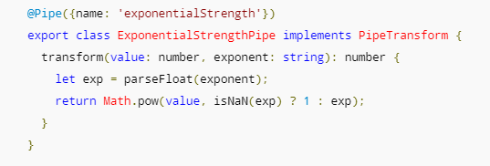
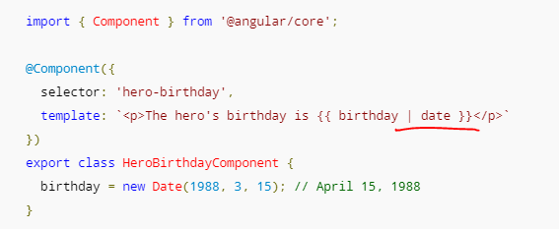
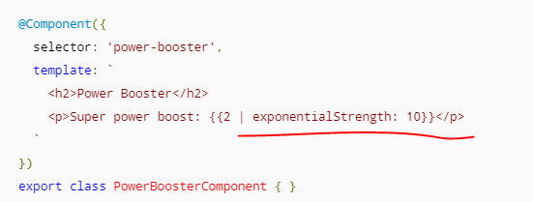
Pipes
Являются своего рода трансформаторами.
Изменяют входящий поток данных на желаемый.

Slide 12
Ресурсы
https://webpack.js.org/
https://angular.io/

Slide 13
Q&A

